Slide 1
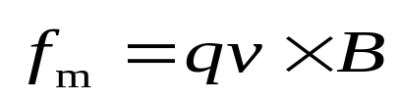

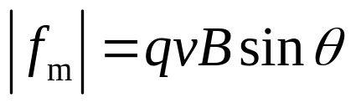


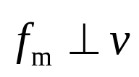


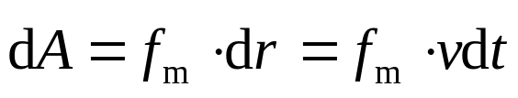

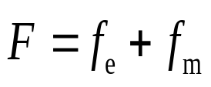

7.6 带电粒子在磁场中的运动
一、洛伦兹力公式
大小
+
方向
说明
(1) 洛伦兹力对电荷所做的功
(2) 在一般情况下，空间中电场和磁场同时存在

Slide 2

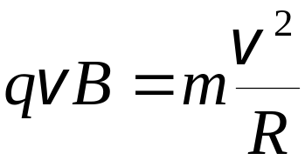


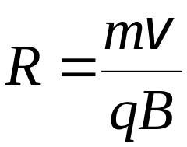
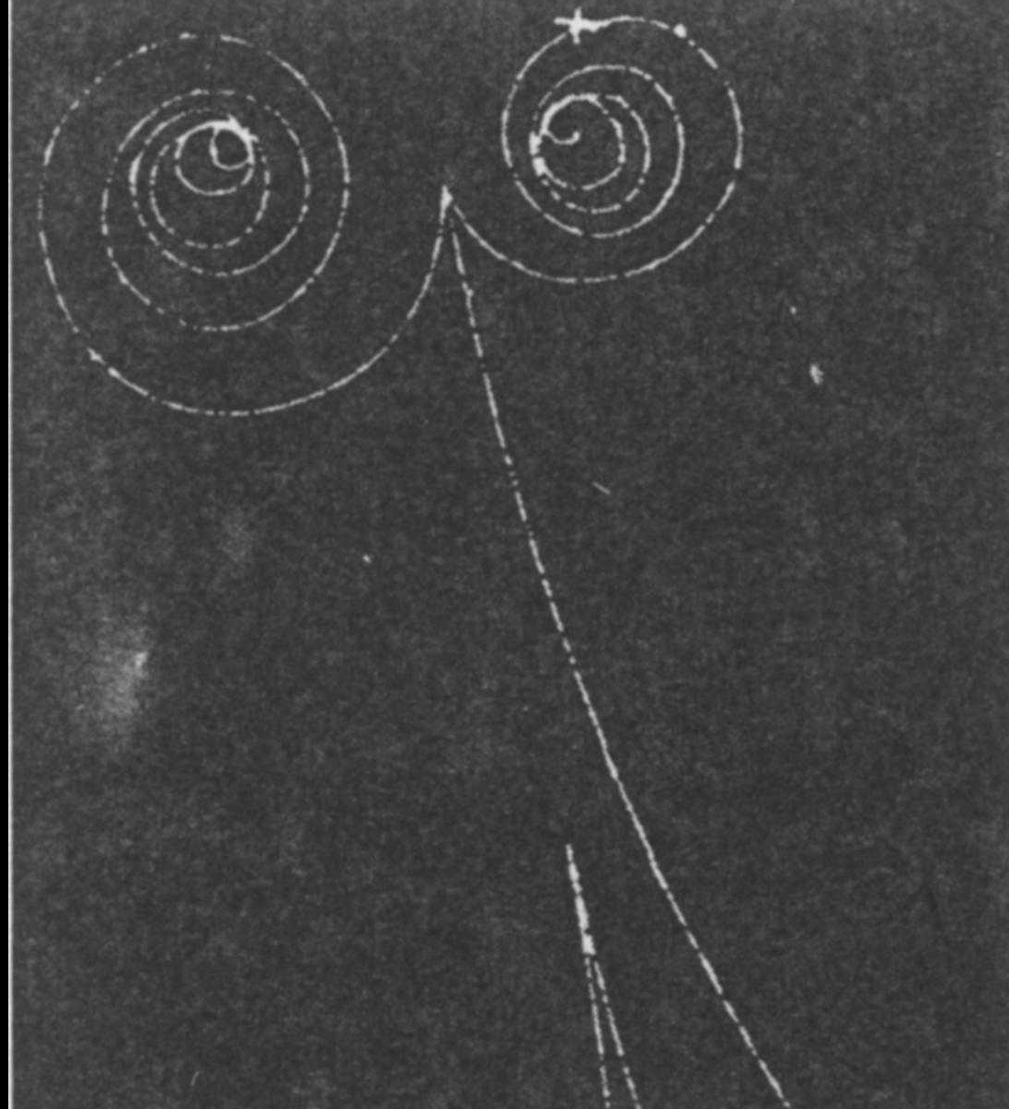
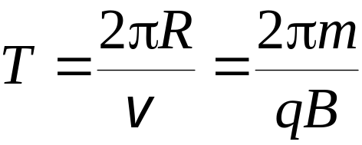
二、带电粒子在均匀磁场中的运动
1.
粒子回转周期
正负电子在气泡室中的轨迹
回转周期与速度无关

Slide 3







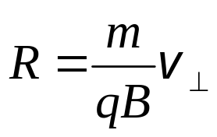
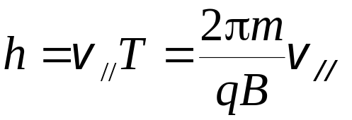
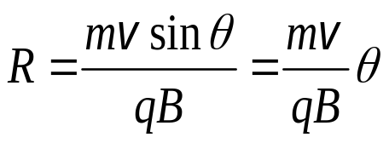



2. 一般情况
带电粒子作螺旋运动
半径
螺距
磁聚焦原理
(发散角不太大的带电粒子束)
半径
与θ 成正比
v
θ
T
与速度无关
v
螺距 h
粒子
源A
汇聚于 A’
发散角不太大的带电粒子束，它们的螺距相同，所以经一个回旋周期后，重新会聚

Slide 4
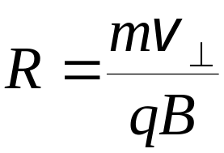



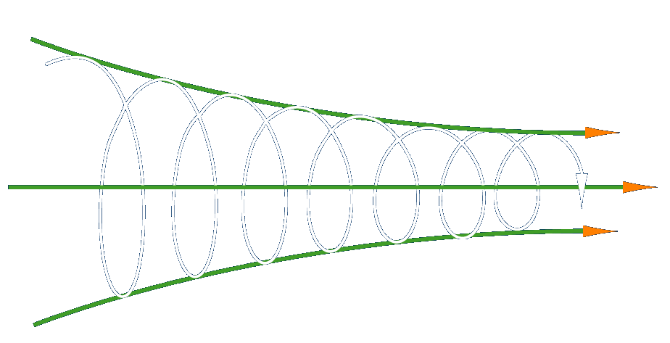

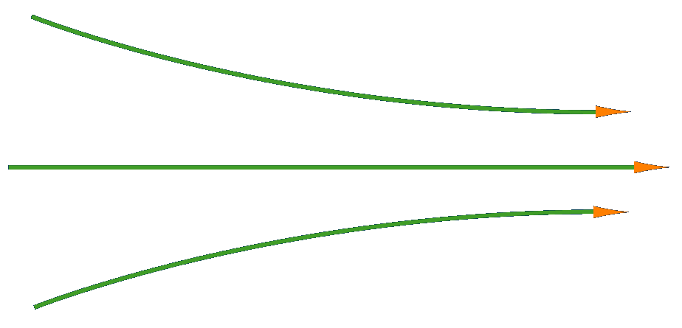



三、带电粒子在非均匀磁场中的运动
在非均匀磁场中，螺旋运动的半径和螺距都会变化
1.横向磁约束——约束带电粒子在一根磁场线附近
向强磁场区域运动，运动半径不断减少
2. 纵向磁约束—— 粒子运动发生“反射”
磁镜
减少粒子纵向速度，进而使其“反射” 。
磁镜效应—在非均匀磁场中，纵向运动受到抑制

Slide 5



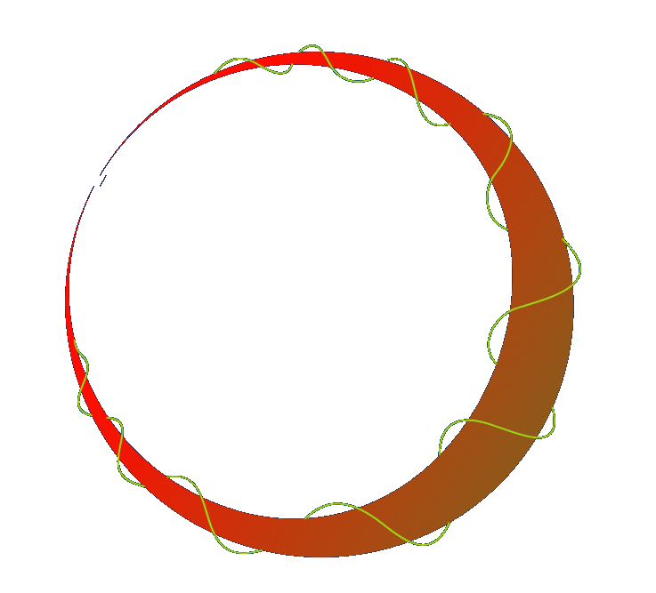
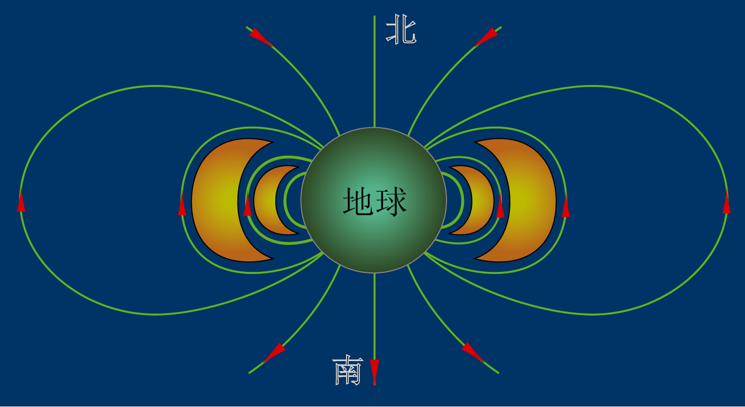
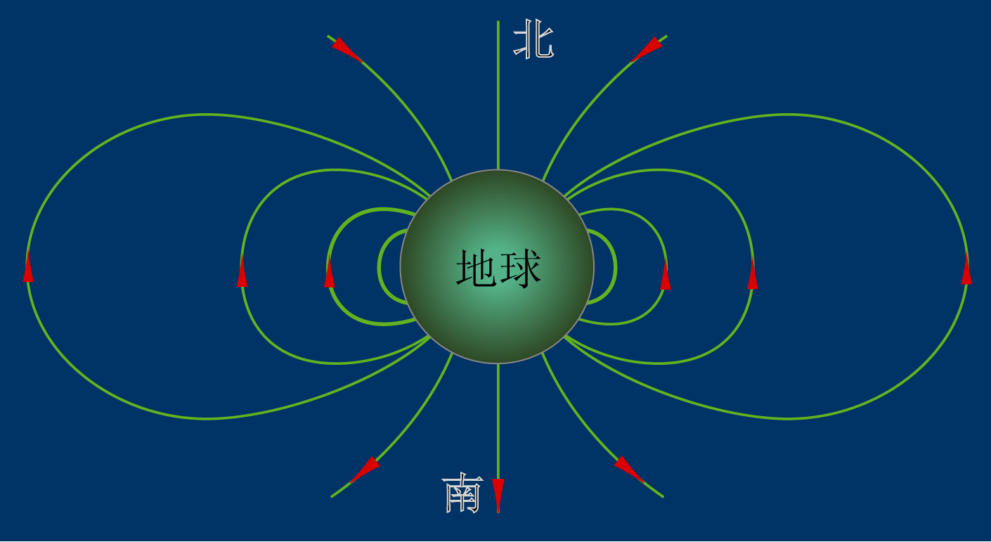
3.磁镜效应的典型应用
高温等离子体
受控热核聚变实验研究
能约束运动带电粒
子的磁场分布称为磁
镜约束 —— 磁瓶
线圈
线圈
4.地球的磁约束效应
—— 天然磁瓶

Slide 6
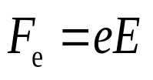


四、霍尔效应
+
+
+
+
+
I
V
v
-
-
-
-
-
B
1879年,霍尔发现在一个通有电流的导体板上，若垂直于板面施加一磁场，则在板面两侧会出现微弱电势差

Slide 7


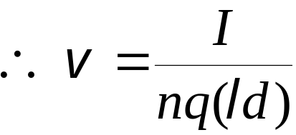


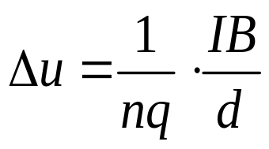
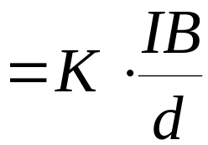
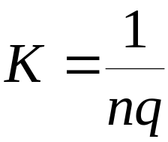
四、霍尔效应
d
+
+
+
+
+
I
l
-
-
-
-
-
电流强度
霍尔系数

Slide 8










说明
(1) 通过测量霍尔系数可以确定导电体中载流子浓度
研究半导体材料性质的有效方法（浓度随杂质、温度等变化）
(2) 区分半导体材料
—— 霍尔系数的正负与载流子电荷性质有关
–
–
–
–
+
+
+
+
+
+
+
+
–
–
–
–
n 型半导体
p 型半导体

